Slide 1

재외동포를 위한 한국어 (영어권)
5-2

Slide 2
UNIT 15
복습 3
Review 3

Slide 3
아래의 퀴즈렛 또는 파워포인트 슬라이드 활용하기
Quizlet: https://quizlet.com/_8bxfzm?x=1jqt&i=1qqi22

Slide 4
외계인 | 일자리 | 우주여행
직종 | 오염 | 가뭄이 들다
alien
job
space trip
type of occupation
pollution
to have a drought

Slide 5
시차 | 안부를 묻다 | 편리하다
해결책 | 취소하다 | 병원에 입원하다
time difference,
jet lag
to inquire after
to be convenient
solution
to cancel
to be hospitalized

Slide 6
체하다 | 식사를 거르다 | 고민
예매 | 부정적인 측면 | 발전하다
to have indigestion
to skip one’s meal
worry, trouble
booking
the negative side
to develop

Slide 7
불편하다 | 발명 | 실감나다
선진국 | 부유하다 | 불행하다
to be inconvenient,
uncomfortable
invention
to be realistic
developed country
to be wealthy
to be unhappy

Slide 8
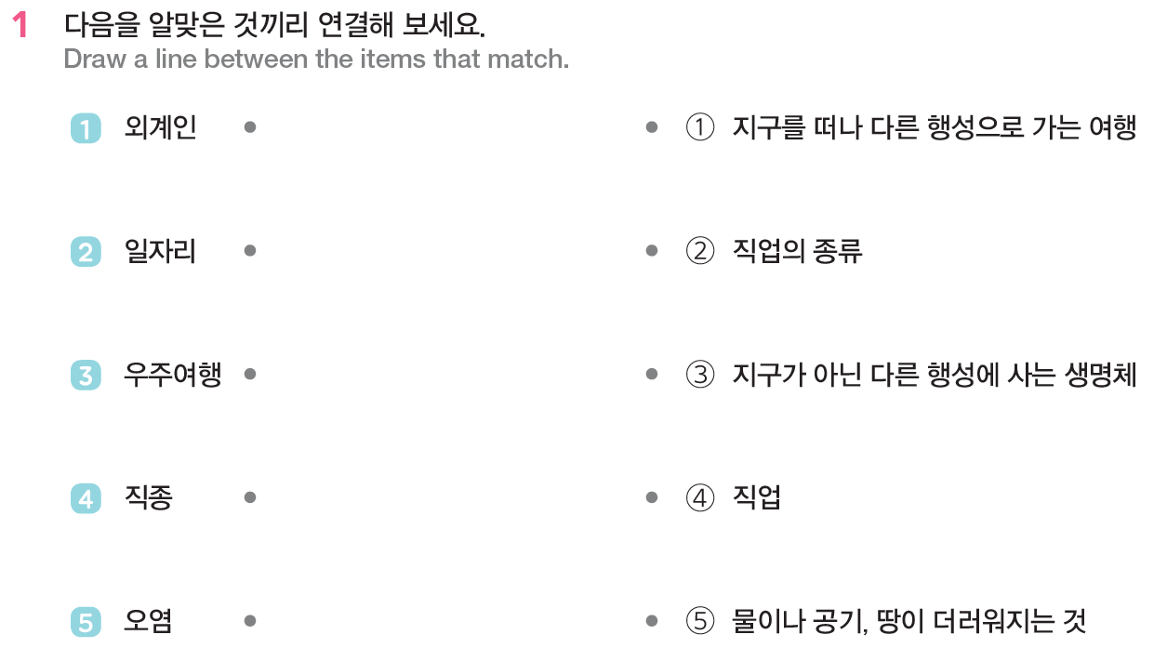
교재 143쪽

Slide 9
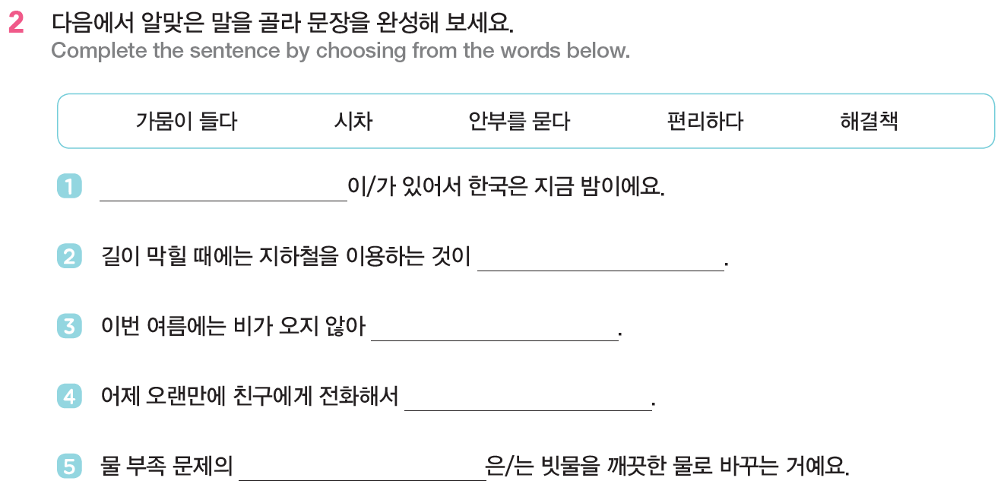
교재 143쪽
시차
편리하다
가뭄이 들었다
안부를 물었다
해결책

Slide 10
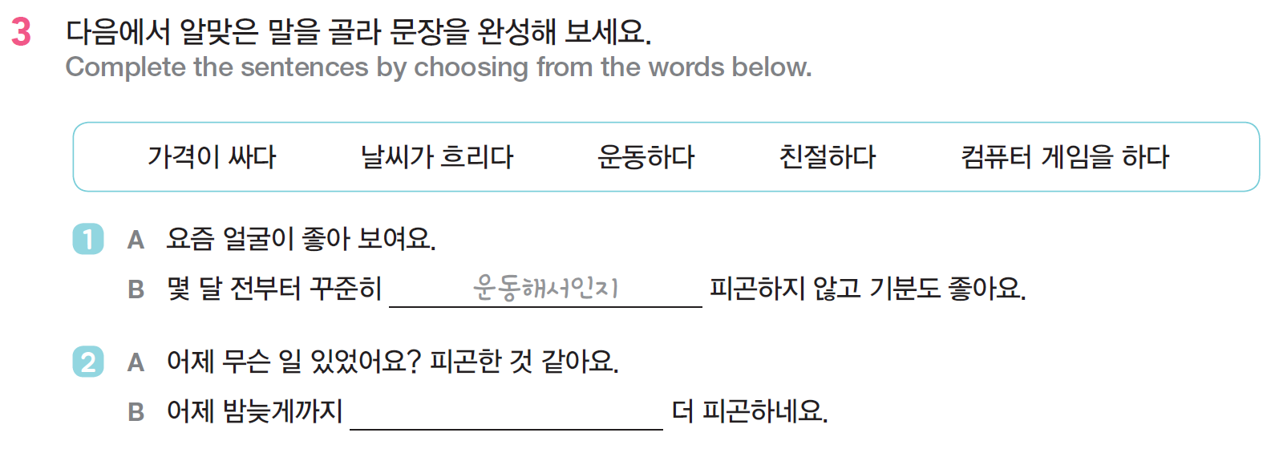
교재 144쪽
컴퓨터 게임을 해서인지

Slide 11
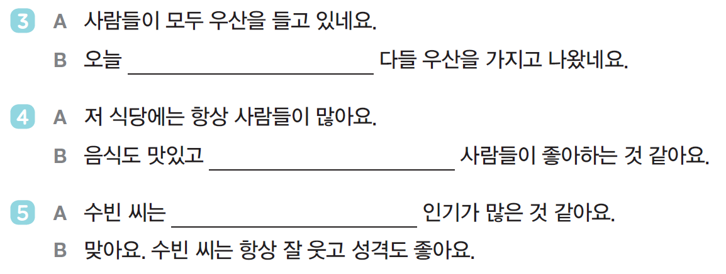
교재 144쪽
날씨가 흐려서인지
가격이 싸서인지
친절해서인지

Slide 12
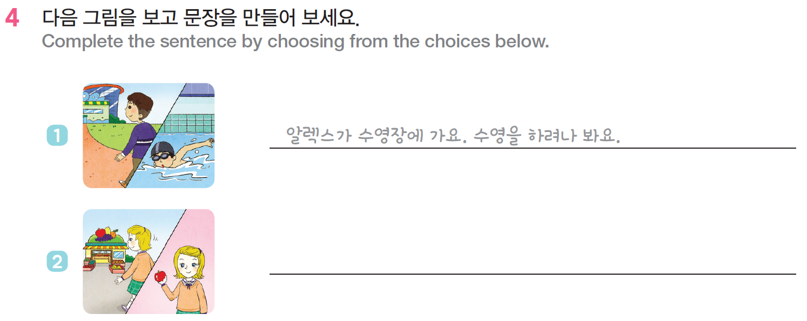
교재 144쪽
제시카가 과일 가게에 가요. 과일을 사려나 봐요.

Slide 13
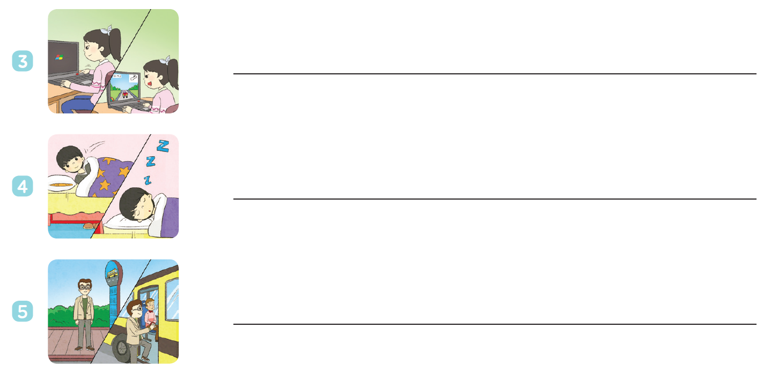
교재 144쪽
수빈이가 컴퓨터를 해요. 게임을 하려나 봐요.
유진이가 침대에 누워요. 자려나 봐요.
선생님이 버스 정류장에 계세요. 버스를 타시려나 봐요.

Slide 14
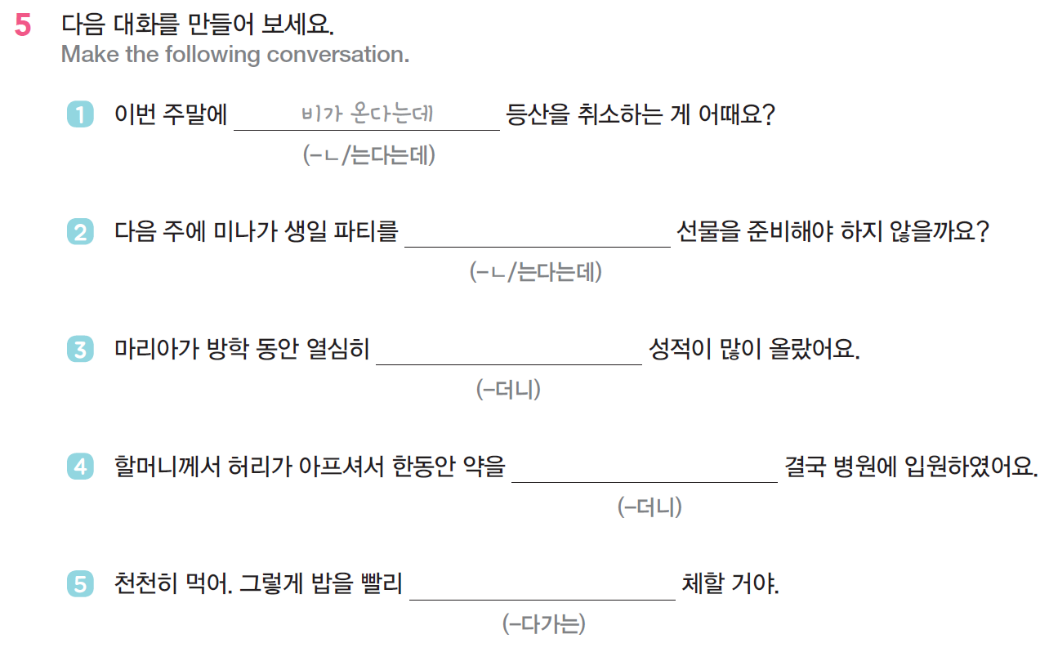
교재 145쪽
한다는데
공부하더니
드시더니
먹다가는

Slide 15
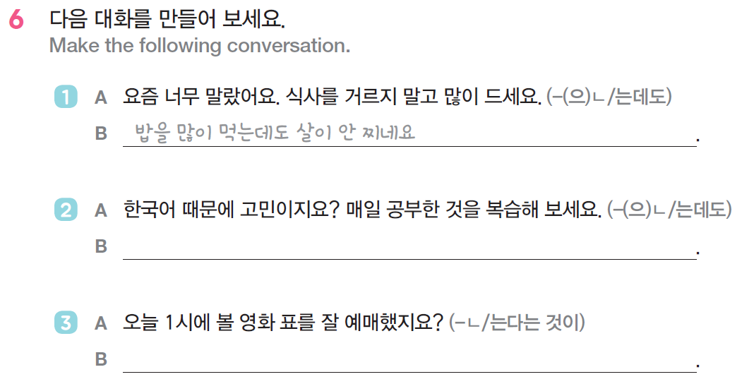
교재 145쪽
매일 복습하는데도
1시 표를 예매한다는 것이

Slide 16
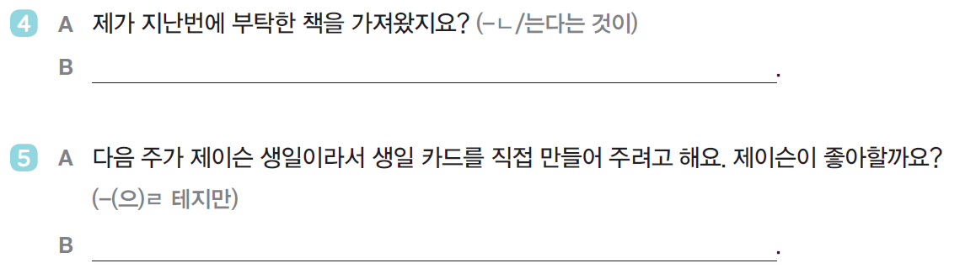
교재 145쪽
책을 가져온다는 것이
생일 카드도 좋아할 테지만

Slide 17
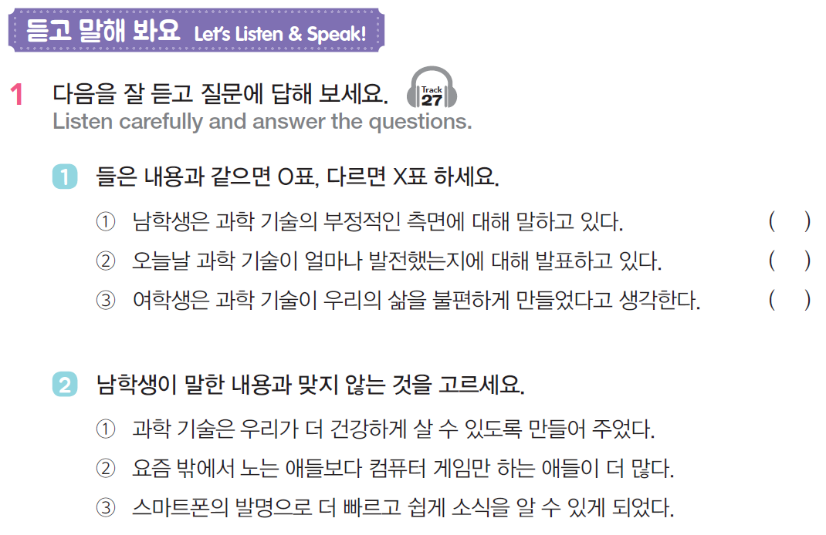

교재 146쪽
X
X
X

Slide 18
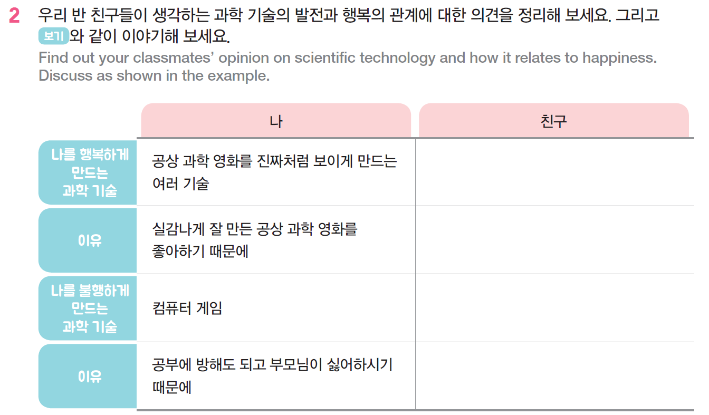
교재
146쪽

Slide 19
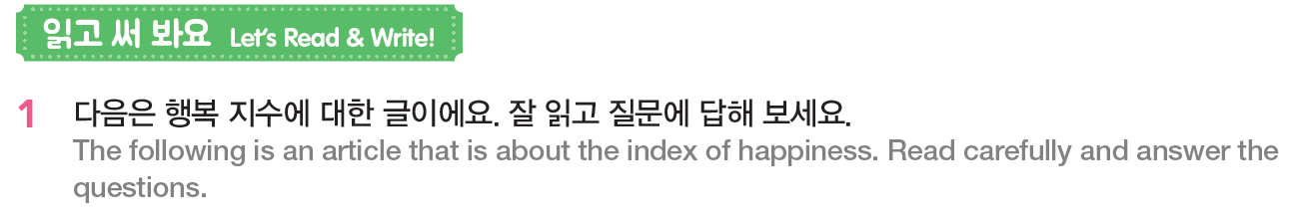
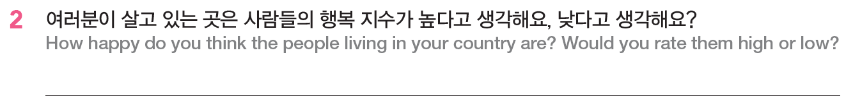
교재 147쪽

Slide 20
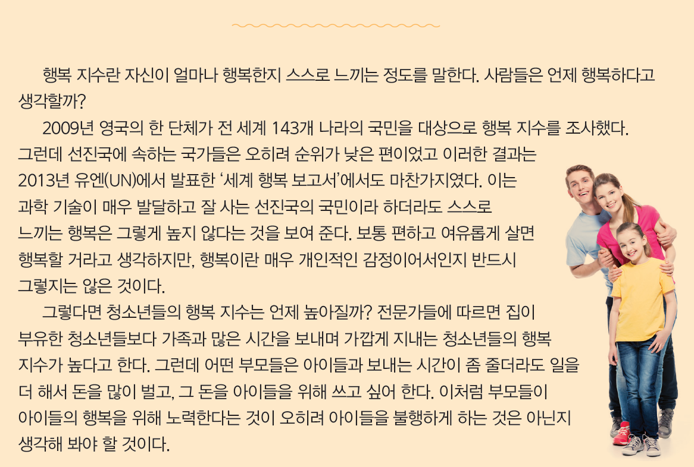

Slide 21
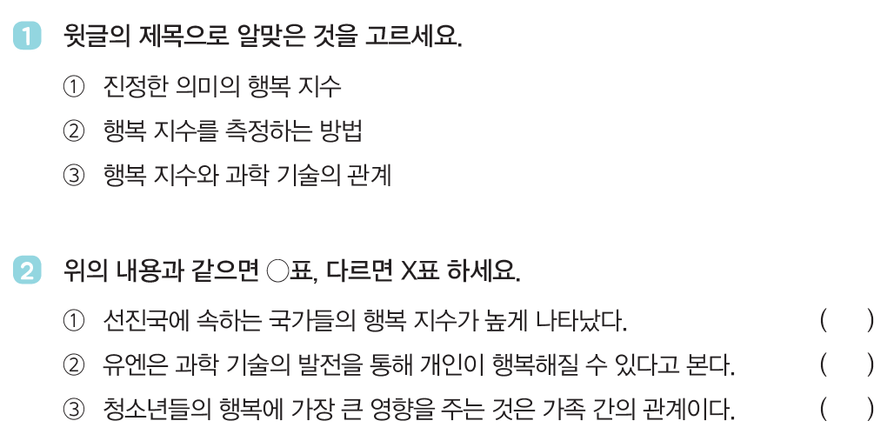
교재 147쪽
X
X
O

Slide 22
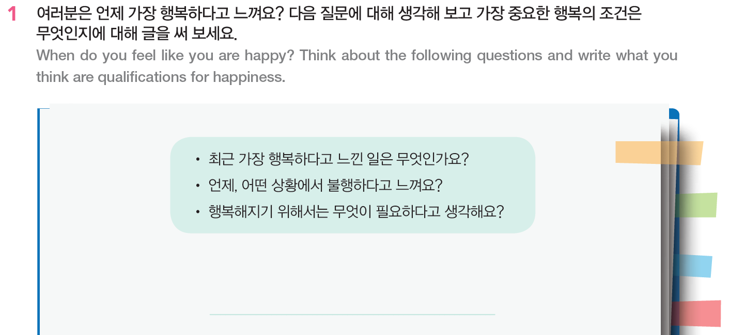
교재 148쪽

Slide 23
LINGT을 이용한 말하기 숙제
WWW.LINGT.COM에서 SIGN UP 하기
교사의 방 만들기
녹음, 사진, 영상, 텍스트를 이용한 숙제 제시
교과서 녹음, 의견 말하기 등의 숙제가 가능
링크를 학생에게 제공
총 10개의 말하기 숙제를 무료로 만들 수 있음.

Slide 24

수업이 끝났습니다!

Slide 25
Reference
재외동포를 위한 한국어 5-2 (영어권)
재외동포를 위한 한국어 5-2 (범용)

